Slide 1

TDC2019
Trilha Android
MOBILE

Slide 2
TDC2019
T R I L H A A N D R O I D
APP CACHING
Melhorando a usabilidade e fallback com cache
MOBILE

Slide 3

TDC2019
QUEM SOMOS?
JEAN RODRIGO DALBON CUNHA
ESPECIALISTA / TECH LEAD ANDROID EMISSÃO
JULIO CAIRES
SENIOR ANDROID DEVELOPER
MOBILE

Slide 4

TDC2019
Motivações para uso de cache
1
2
USER EXPERIENCE
3
FALLBACK
USUÁRIO SATISFEITO
As telas são carregadas de forma instantânea dando uma leveza na navegação.
Permite apresentar os erros de forma mais amigável ajudando no entendimento do usuário.
Com uma UX mais leve e um fallback de erro amigável o usuário fica satisfeito e seu App ganha destaque na loja.
MOBILE

Slide 5
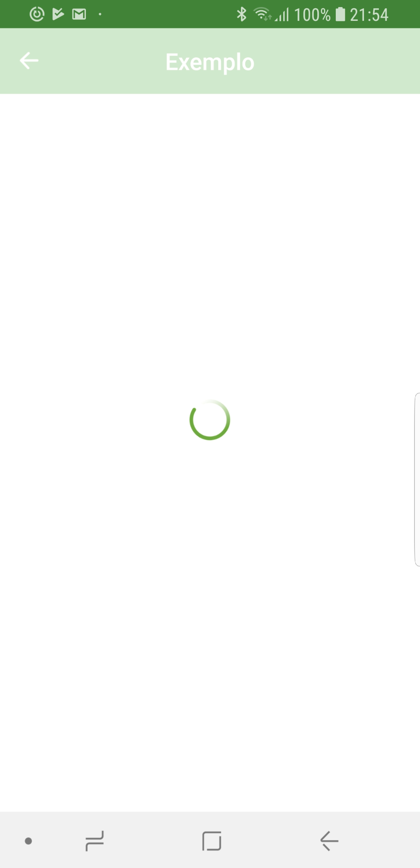
TDC2019
FLUXO SEM CACHE
FALLBACK DE ERRO NÃO AMIGÁVEL
MOBILE

Slide 6
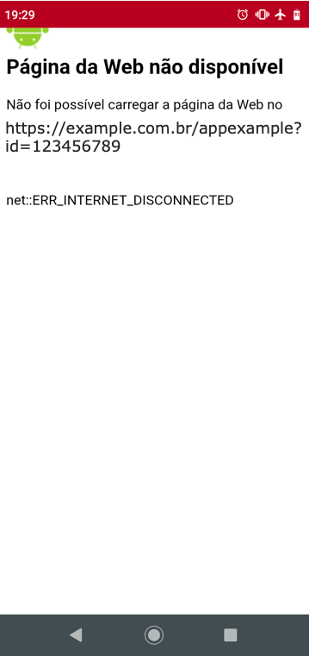
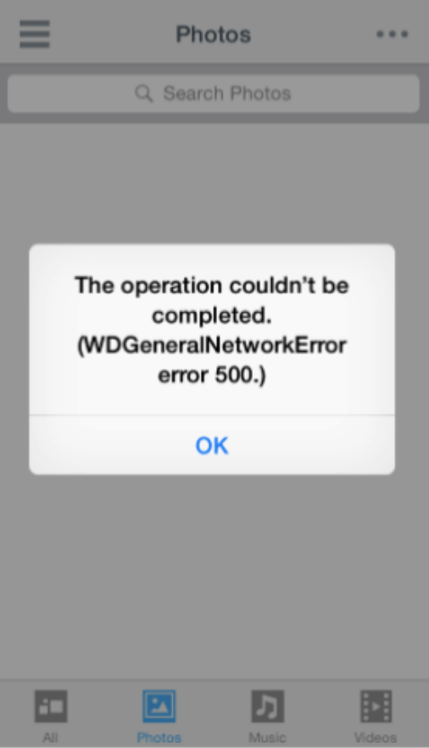
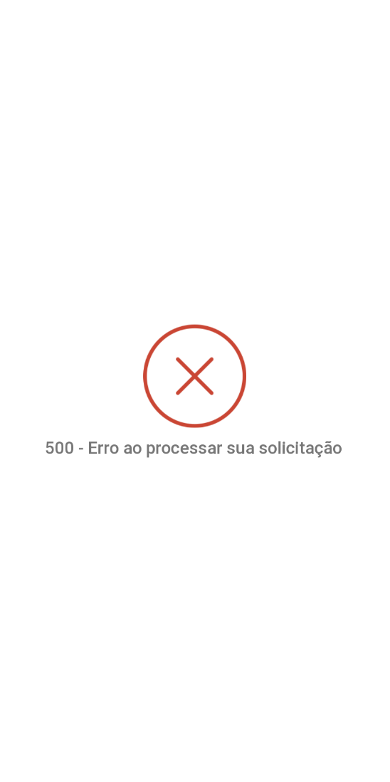
TDC2019
Erros não amigáveis
MOBILE

Slide 7
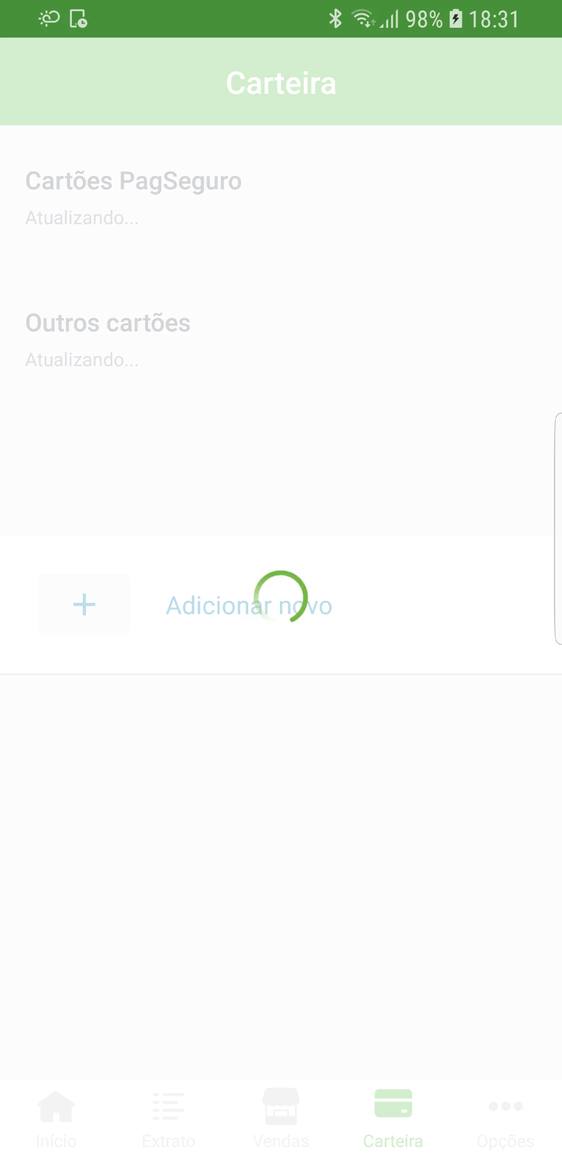
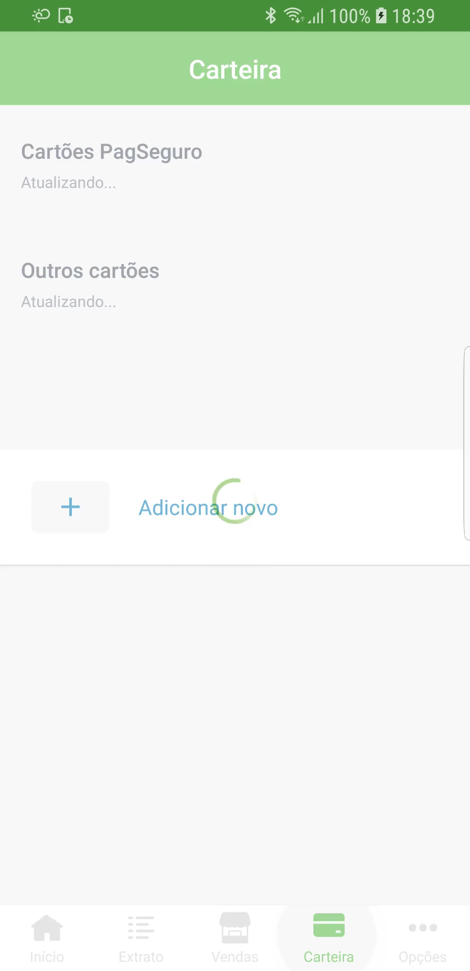
fluxo sem cache 😕
TDC2019
MOBILE

Slide 8
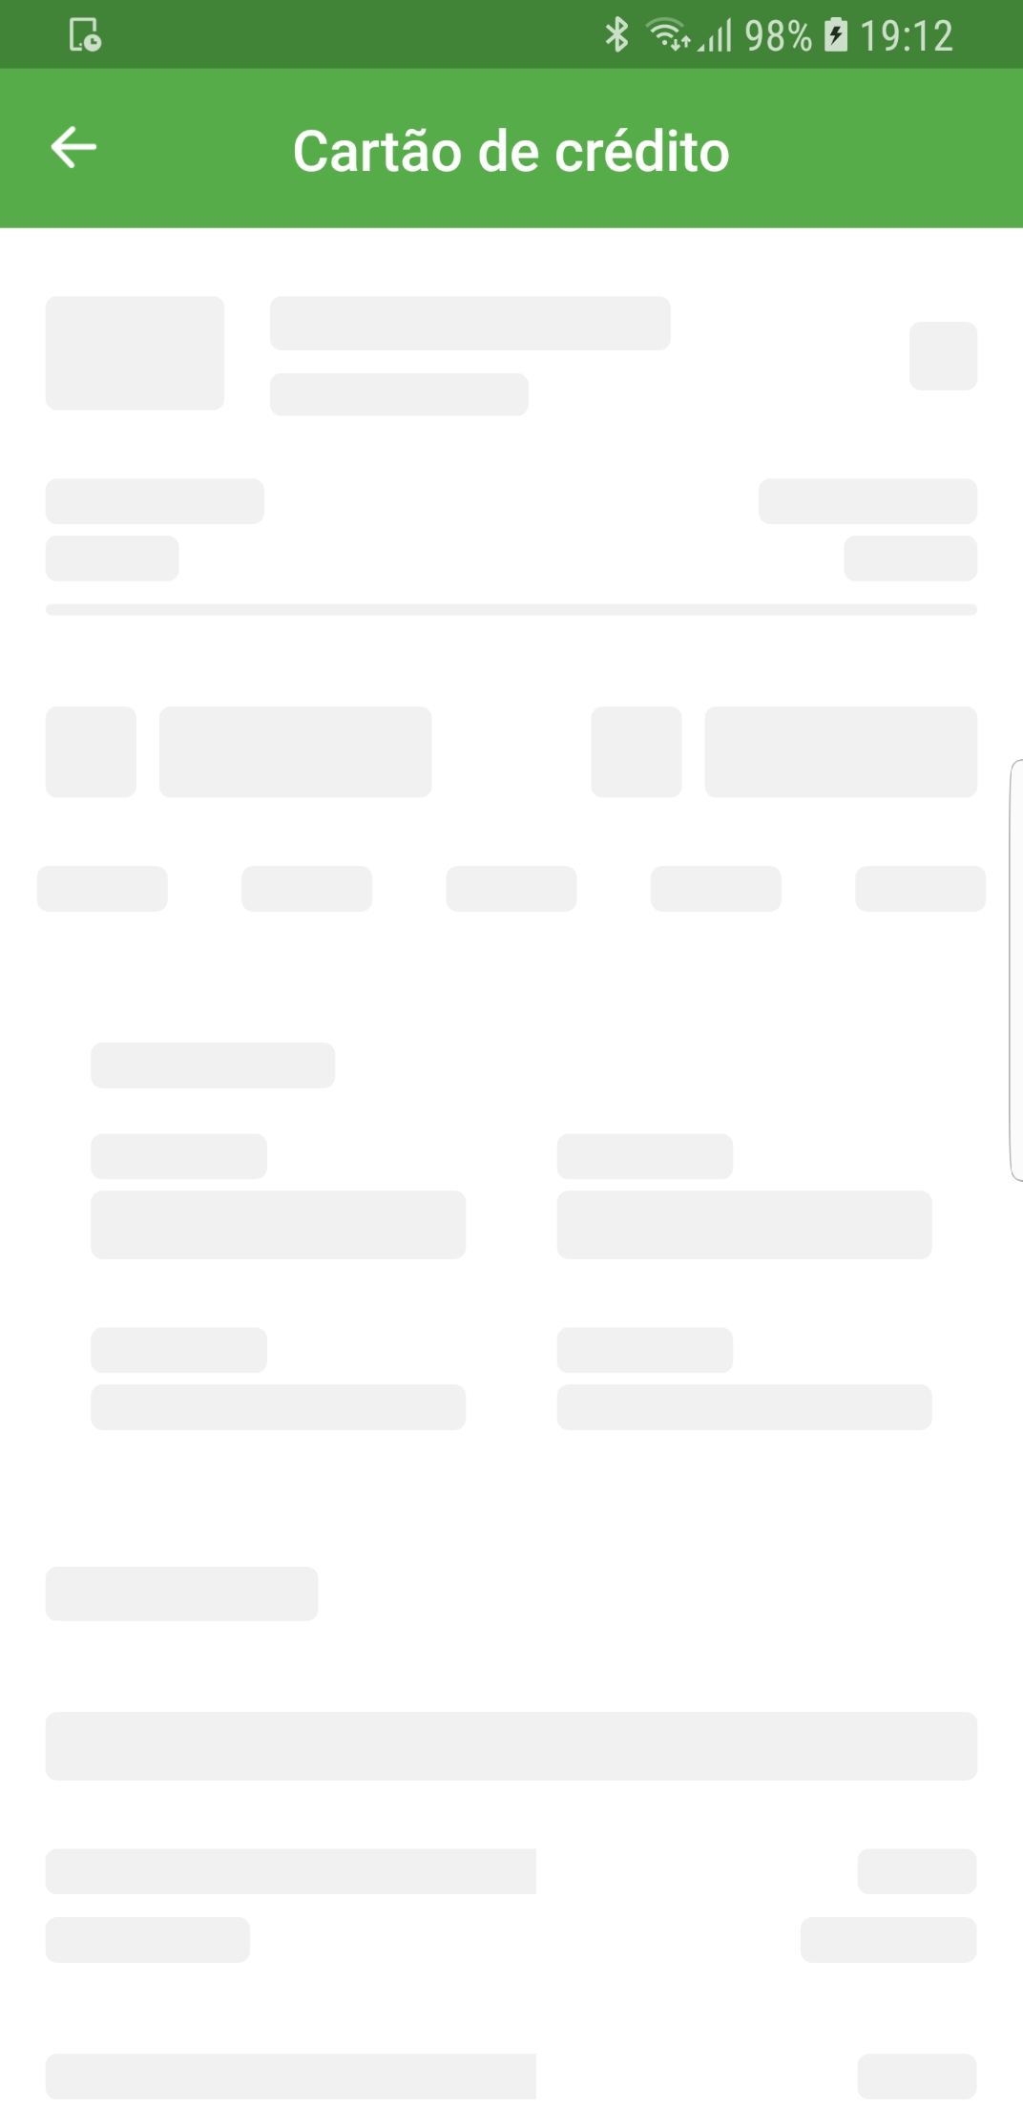
MECANISMO DO CACHE
TDC2019
PRIMEIRO CARREGAMENTO
CACHE
BACKGROUND REQUEST
Loading UI
INTERNET
MOBILE

Slide 9


MECANISMO DO CACHE
TDC2019
SEGUNDO CARREGAMENTO
CACHE
BACKGROUND REQUEST
INTERNET
MOBILE

Slide 10
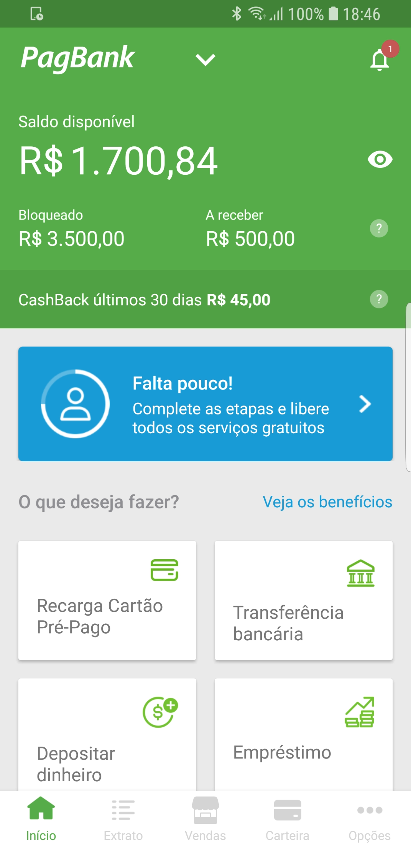

FLUXO COM CACHE 😎
TDC2019
MOBILE

Slide 11
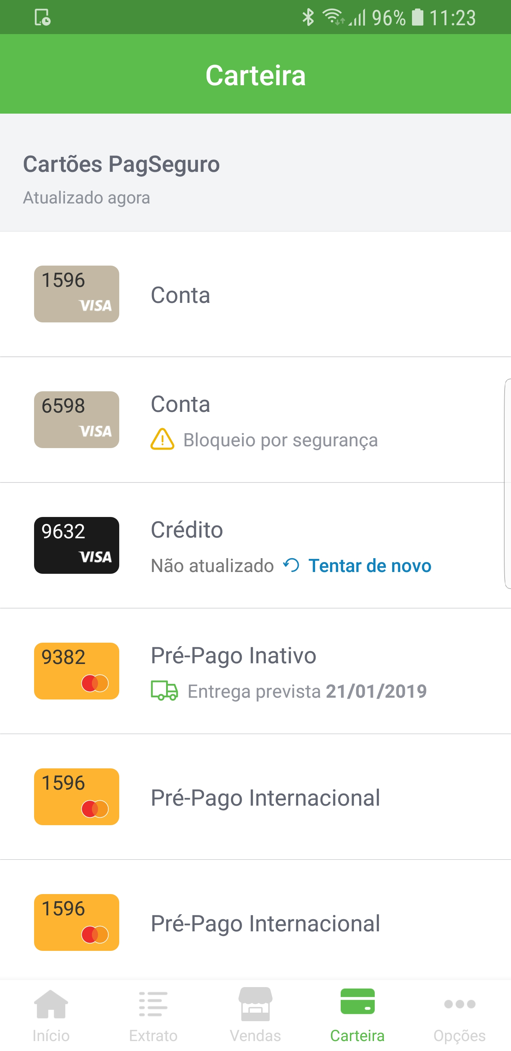
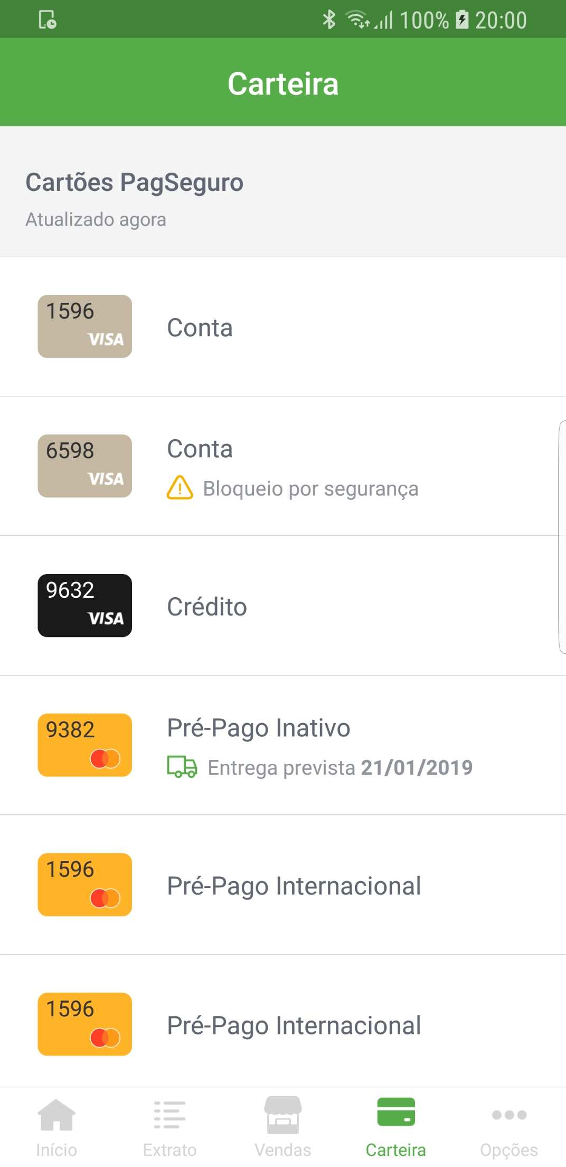
FLUXO COM CACHE – ERRO AMIGÁVEL 😎
TDC2019
DEU ERRO AQUI
MOBILE

Slide 12
TDC2019
EXEMPLO DE IMPLEMENTAÇÃO DO CACHE
O QUE ESSE CÓDIGO FAZ?
val uiCache = UiCache(MyDTO::class.java) // Inicializa o cache, opcional: storage secundário
uiCache.forRequest(RestClient.getCreditCard(cardId)) // Configura o Observable que retornará o objeto
.usingKey { "dynamic_key" } // (Opcional) chave dinâmica do cache
.withValidity(10) // (Opcional) Validade do cache
.onData { obj, fromCache -> } // Devolve os objetos quando disponíveis
.onRequestError { } // Erro na chamada de rede
.onNotCached { } // Não há dados em cache
.onCompleted { } // (Opcional) Operação concluída
.withCacheValidator { true } // (Opcional) Identifica se deve ser considerado
.start(true) // Inicia o processamento do cache e chamad de rede
uiCache.dispose() // Finaliza qualquer operação em andamento
MOBILE

Slide 13
TDC2019
EXEMPLO DE IMPLEMENTAÇÃO DO CACHE
O QUE ESSE CÓDIGO FAZ?
val uiCache = UiCache(MyDTO::class.java) // Inicializa o cache, opcional: storage secundário
uiCache.forRequest(RestClient.getCreditCard(cardId)) // Configura o Observable que retornará o objeto
.usingKey { "dynamic_key" } // (Opcional) chave dinâmica do cache
.withValidity(10) // (Opcional) Validade do cache
.onData { obj, fromCache -> } // Devolve os objetos quando disponíveis
.onRequestError { } // Erro na chamada de rede
.onNotCached { } // Não há dados em cache
.onCompleted { } // (Opcional) Operação concluída
.withCacheValidator { true } // (Opcional) Identifica se deve ser considerado
.start(true) // Inicia o processamento do cache e chamad de rede
uiCache.dispose() // Finaliza qualquer operação em andamento
MOBILE

Slide 14
TDC2019
EXEMPLO DE IMPLEMENTAÇÃO DO CACHE
O QUE ESSE CÓDIGO FAZ?
val uiCache = UiCache(MyDTO::class.java) // Inicializa o cache, opcional: storage secundário
uiCache.forRequest(RestClient.getCreditCard(cardId)) // Configura o Observable que retornará o objeto
.usingKey { "dynamic_key" } // (Opcional) chave dinâmica do cache
.withValidity(10) // (Opcional) Validade do cache
.onData { obj, fromCache -> } // Devolve os objetos quando disponíveis
.onRequestError { } // Erro na chamada de rede
.onNotCached { } // Não há dados em cache
.onCompleted { } // (Opcional) Operação concluída
.withCacheValidator { true } // (Opcional) Identifica se deve ser considerado
.start(true) // Inicia o processamento do cache e chamad de rede
uiCache.dispose() // Finaliza qualquer operação em andamento
MOBILE

Slide 15
TDC2019
EXEMPLO DE IMPLEMENTAÇÃO DO CACHE
O QUE ESSE CÓDIGO FAZ?
val uiCache = UiCache(MyDTO::class.java) // Inicializa o cache, opcional: storage secundário
uiCache.forRequest(RestClient.getCreditCard(cardId)) // Configura o Observable que retornará o objeto
.usingKey { "dynamic_key" } // (Opcional) chave dinâmica do cache
.withValidity(10) // (Opcional) Validade do cache
.onData { obj, fromCache -> } // Devolve os objetos quando disponíveis
.onRequestError { } // Erro na chamada de rede
.onNotCached { } // Não há dados em cache
.onCompleted { } // (Opcional) Operação concluída
.withCacheValidator { true } // (Opcional) Identifica se deve ser considerado
.start(true) // Inicia o processamento do cache e chamad de rede
uiCache.dispose() // Finaliza qualquer operação em andamento
MOBILE

Slide 16
TDC2019
EXEMPLO DE IMPLEMENTAÇÃO DO CACHE
O QUE ESSE CÓDIGO FAZ?
val uiCache = UiCache(MyDTO::class.java) // Inicializa o cache, opcional: storage secundário
uiCache.forRequest(RestClient.getCreditCard(cardId)) // Configura o Observable que retornará o objeto
.usingKey { "dynamic_key" } // (Opcional) chave dinâmica do cache
.withValidity(10) // (Opcional) Validade do cache
.onData { obj, fromCache -> } // Devolve os objetos quando disponíveis
.onRequestError { } // Erro na chamada de rede
.onNotCached { } // Não há dados em cache
.onCompleted { } // (Opcional) Operação concluída
.withCacheValidator { true } // (Opcional) Identifica se deve ser considerado
.start(true) // Inicia o processamento do cache e chamad de rede
uiCache.dispose() // Finaliza qualquer operação em andamento
MOBILE

Slide 17
TDC2019
EXEMPLO DE IMPLEMENTAÇÃO DO CACHE
O QUE ESSE CÓDIGO FAZ?
val uiCache = UiCache(MyDTO::class.java) // Inicializa o cache, opcional: storage secundário
uiCache.forRequest(RestClient.getCreditCard(cardId)) // Configura o Observable que retornará o objeto
.usingKey { "dynamic_key" } // (Opcional) chave dinâmica do cache
.withValidity(10) // (Opcional) Validade do cache
.onData { obj, fromCache -> } // Devolve os objetos quando disponíveis
.onRequestError { } // Erro na chamada de rede
.onNotCached { } // Não há dados em cache
.onCompleted { } // (Opcional) Operação concluída
.withCacheValidator { true } // (Opcional) Identifica se deve ser considerado
.start(true) // Inicia o processamento do cache e chamad de rede
uiCache.dispose() // Finaliza qualquer operação em andamento
MOBILE

Slide 18
TDC2019
EXEMPLO DE IMPLEMENTAÇÃO DO CACHE
O QUE ESSE CÓDIGO FAZ?
val uiCache = UiCache(MyDTO::class.java) // Inicializa o cache, opcional: storage secundário
uiCache.forRequest(RestClient.getCreditCard(cardId)) // Configura o Observable que retornará o objeto
.usingKey { "dynamic_key" } // (Opcional) chave dinâmica do cache
.withValidity(10) // (Opcional) Validade do cache
.onData { obj, fromCache -> } // Devolve os objetos quando disponíveis
.onRequestError { } // Erro na chamada de rede
.onNotCached { } // Não há dados em cache
.onCompleted { } // (Opcional) Operação concluída
.withCacheValidator { true } // (Opcional) Identifica se deve ser considerado
.start(true) // Inicia o processamento do cache e chamad de rede
uiCache.dispose() // Finaliza qualquer operação em andamento
MOBILE

Slide 19
TDC2019
EXEMPLO DE IMPLEMENTAÇÃO DO CACHE
O QUE ESSE CÓDIGO FAZ?
val uiCache = UiCache(MyDTO::class.java) // Inicializa o cache, opcional: storage secundário
uiCache.forRequest(RestClient.getCreditCard(cardId)) // Configura o Observable que retornará o objeto
.usingKey { "dynamic_key" } // (Opcional) chave dinâmica do cache
.withValidity(10) // (Opcional) Validade do cache
.onData { obj, fromCache -> } // Devolve os objetos quando disponíveis
.onRequestError { } // Erro na chamada de rede
.onNotCached { } // Não há dados em cache
.onCompleted { } // (Opcional) Operação concluída
.withCacheValidator { true } // (Opcional) Identifica se deve ser considerado
.start(true) // Inicia o processamento do cache e chamad de rede
uiCache.dispose() // Finaliza qualquer operação em andamento
MOBILE

Slide 20
TDC2019
EXEMPLO DE IMPLEMENTAÇÃO DO CACHE
O QUE ESSE CÓDIGO FAZ?
val uiCache = UiCache(MyDTO::class.java) // Inicializa o cache, opcional: storage secundário
uiCache.forRequest(RestClient.getCreditCard(cardId)) // Configura o Observable que retornará o objeto
.usingKey { "dynamic_key" } // (Opcional) chave dinâmica do cache
.withValidity(10) // (Opcional) Validade do cache
.onData { obj, fromCache -> } // Devolve os objetos quando disponíveis
.onRequestError { } // Erro na chamada de rede
.onNotCached { } // Não há dados em cache
.onCompleted { } // (Opcional) Operação concluída
.withCacheValidator { true } // (Opcional) Identifica se deve ser considerado
.start(true) // Inicia o processamento do cache e chamad de rede
uiCache.dispose() // Finaliza qualquer operação em andamento
MOBILE

Slide 21
TDC2019
EXEMPLO DE IMPLEMENTAÇÃO DO CACHE
O QUE ESSE CÓDIGO FAZ?
val uiCache = UiCache(MyDTO::class.java) // Inicializa o cache, opcional: storage secundário
uiCache.forRequest(RestClient.getCreditCard(cardId)) // Configura o Observable que retornará o objeto
.usingKey { "dynamic_key" } // (Opcional) chave dinâmica do cache
.withValidity(10) // (Opcional) Validade do cache
.onData { obj, fromCache -> } // Devolve os objetos quando disponíveis
.onRequestError { } // Erro na chamada de rede
.onNotCached { } // Não há dados em cache
.onCompleted { } // (Opcional) Operação concluída
.withCacheValidator { true } // (Opcional) Identifica se deve ser considerado
.start(true) // Inicia o processamento do cache e chamad de rede
uiCache.dispose() // Finaliza qualquer operação em andamento
MOBILE

Slide 22
TDC2019
EXEMPLO DE IMPLEMENTAÇÃO DO CACHE
O QUE ESSE CÓDIGO FAZ?
val uiCache = UiCache(MyDTO::class.java) // Inicializa o cache, opcional: storage secundário
uiCache.forRequest(RestClient.getCreditCard(cardId)) // Configura o Observable que retornará o objeto
.usingKey { "dynamic_key" } // (Opcional) chave dinâmica do cache
.withValidity(10) // (Opcional) Validade do cache
.onData { obj, fromCache -> } // Devolve os objetos quando disponíveis
.onRequestError { } // Erro na chamada de rede
.onNotCached { } // Não há dados em cache
.onCompleted { } // (Opcional) Operação concluída
.withCacheValidator { true } // (Opcional) Identifica se deve ser considerado
.start(true) // Inicia o processamento do cache e chamad de rede
uiCache.dispose() // Finaliza qualquer operação em andamento
MOBILE

Slide 23


TDC2019
APP PAGBANK – REVIEWS / junho 19
ANDROID
NOTA média
4,8
REVIEws google play
“o app com a ultima atualização ficou mais rápido “
Device: Motorola Moto G (5)/Moto G
OS: 8.1
Sentiment: Positive
“um aplicativo de banco ótimo e prático “
Device: Motorola Moto G (6)/Moto G
OS: 8.1
Sentiment: Positive
“BOM D+ FACILITA A VIDA“
Device: SAMSUNG GALAXY J5 PRIME
OS: 8.0
Sentiment: Positive
INSTALAÇÕES : 5.000.000,00 +
FONTE: App Bot
52,498 REVIEWS
MOBILE

Slide 24

TDC2019
T R I L H A A N D R O I D
OBRIGADO
MOBILE

Slide 25
TDC2019
Link da apresentação / github
qrcode
MOBILE

